Slide 1
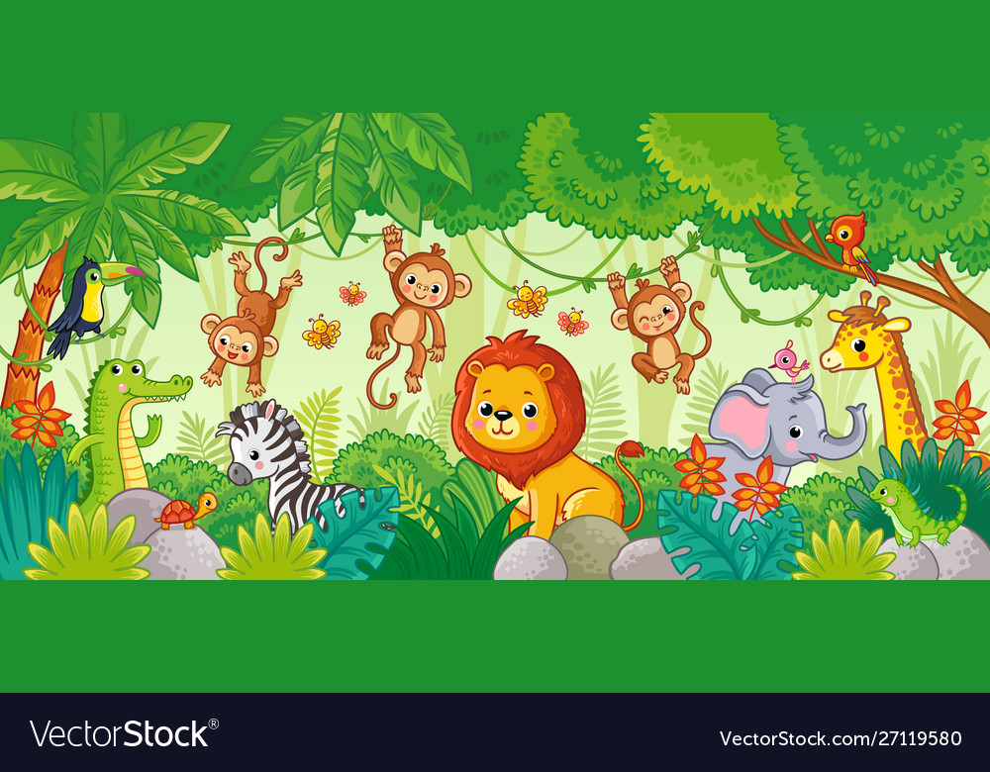
Chủ đề
Khu rừng nhiệt đới

Slide 2
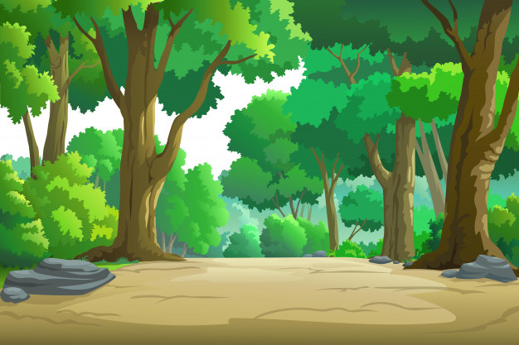


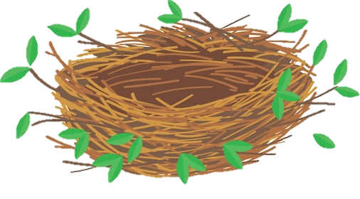

BÀI 2:
CHÚ CHIM NHỎ
(TIẾT 1)

Slide 3




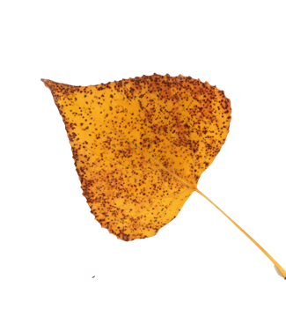


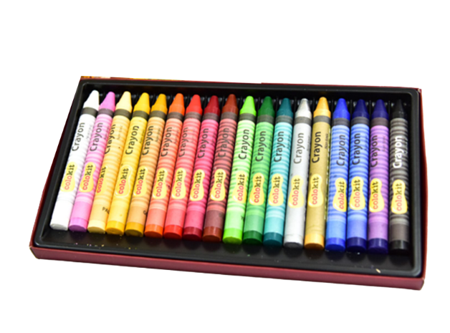
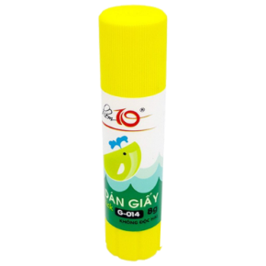
Chuẩn bị đồ dùng học tập

Slide 4
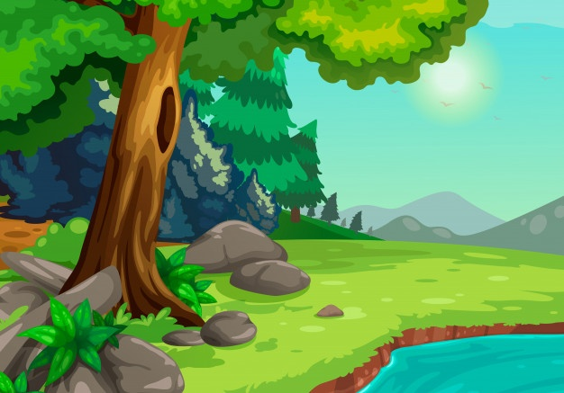

HOẠT ĐỘNG 1
KHÁM PHÁ

Slide 5
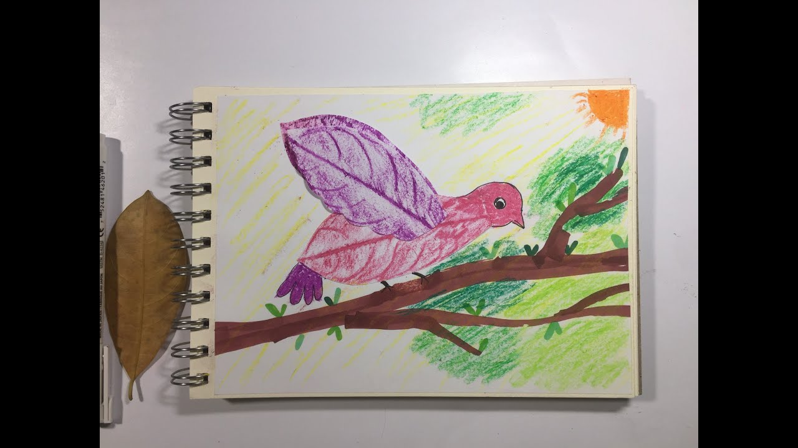
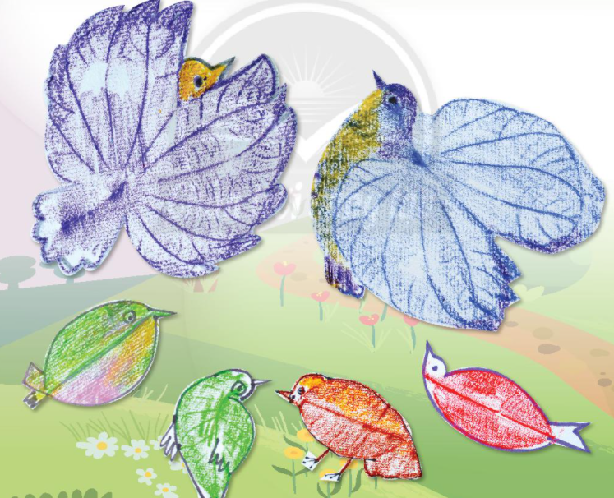
Quan sát hình và cho biết:
- Những chú chim được tạo ra bằng cách nào?
- Phần nào của chú chim được tạo từ hình in lá.

Slide 6
GHI NHỚ
Từ hình in lá cây, ta có thể tưởng tượng và vẽ thành những chú chim sinh động, đáng yêu.

Slide 7
HOẠT ĐỘNG 2
KIẾN TẠO KIẾN THỨC
KỸ NĂNG

Slide 8
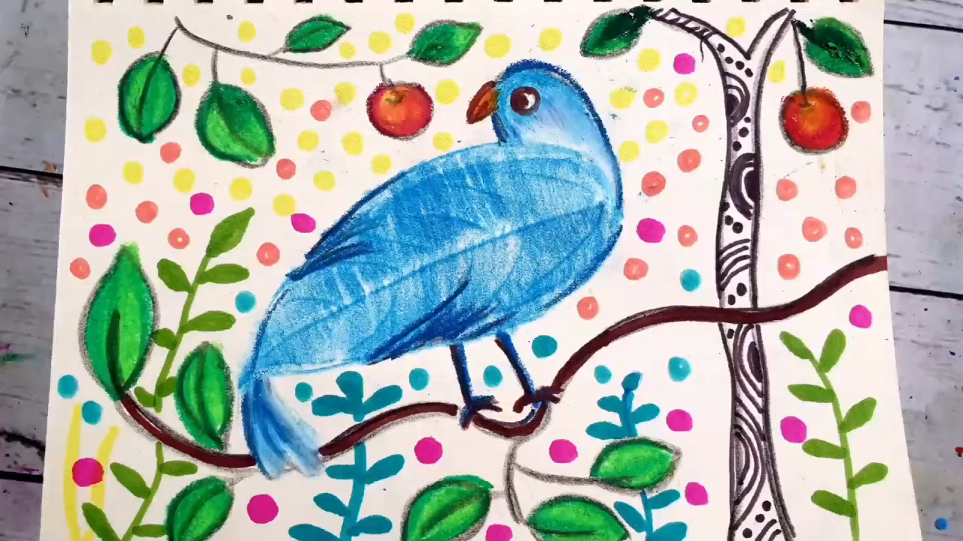

Slide 9
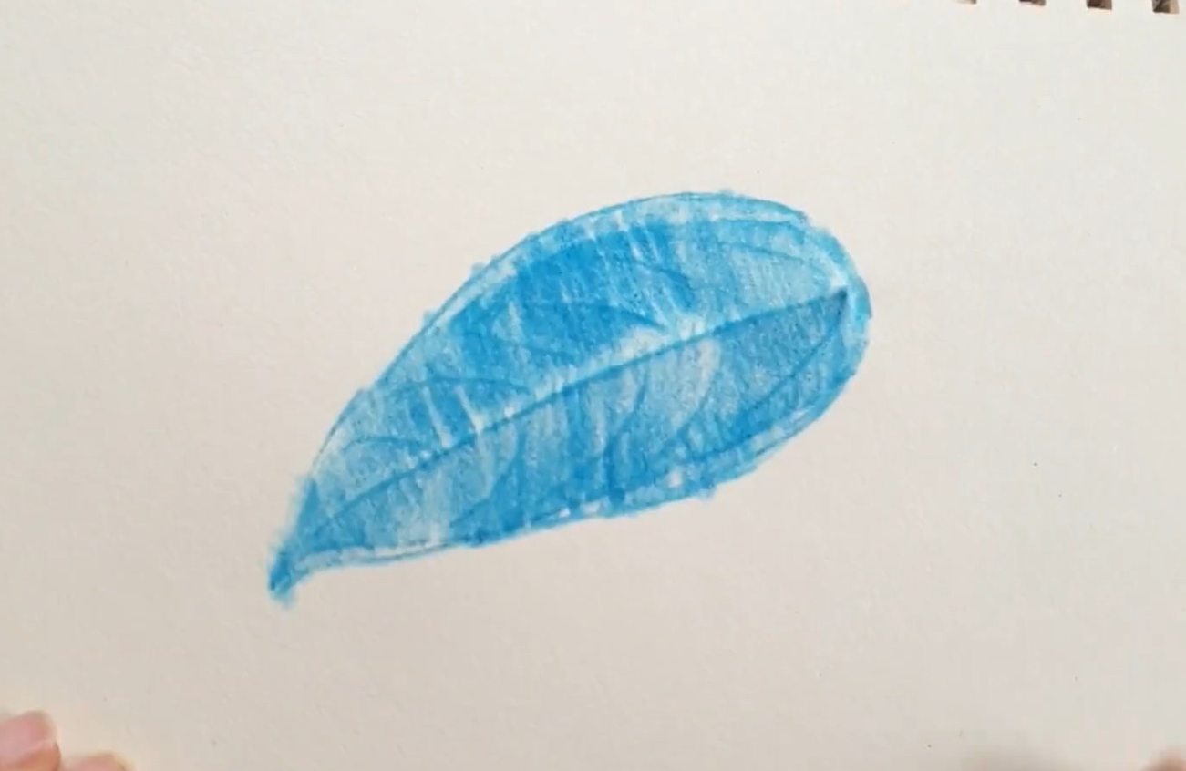
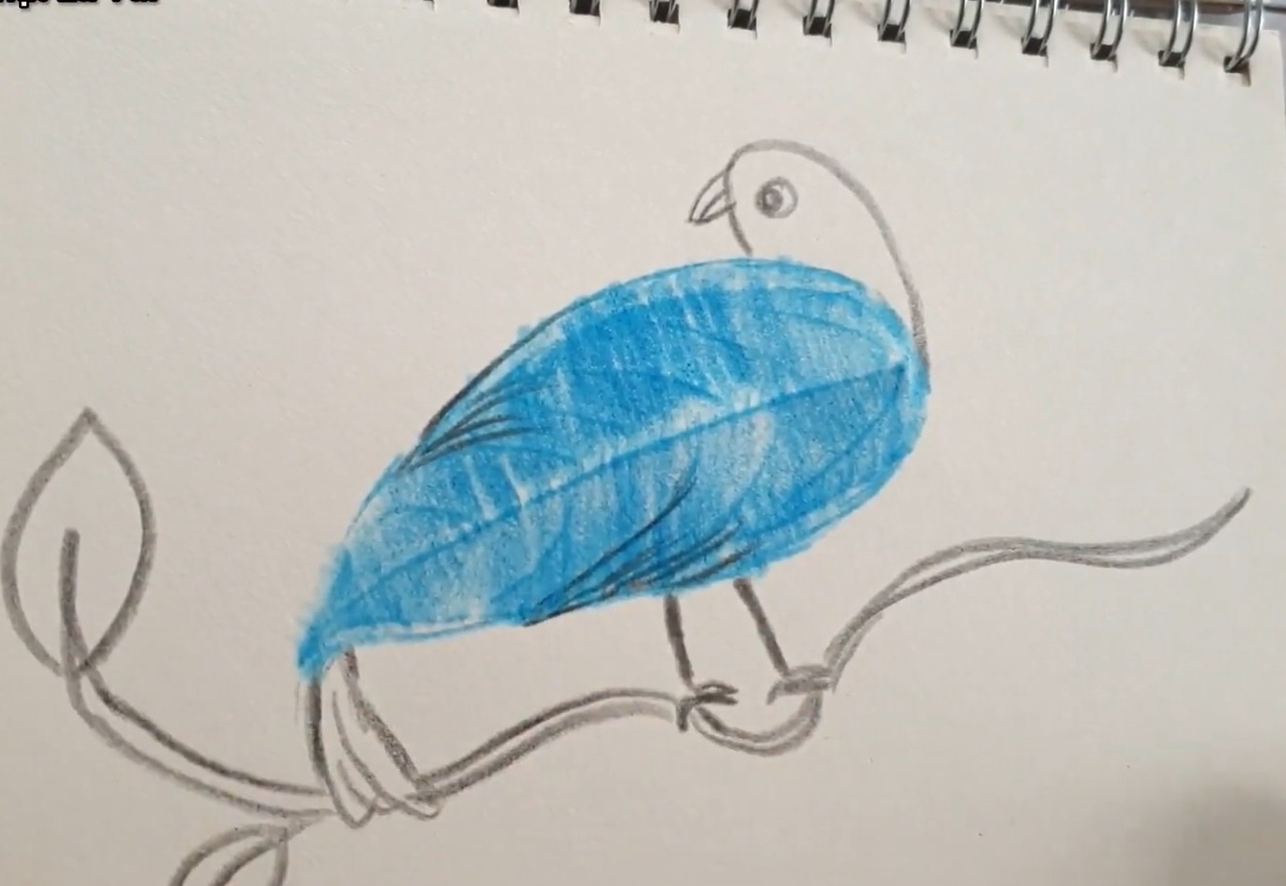
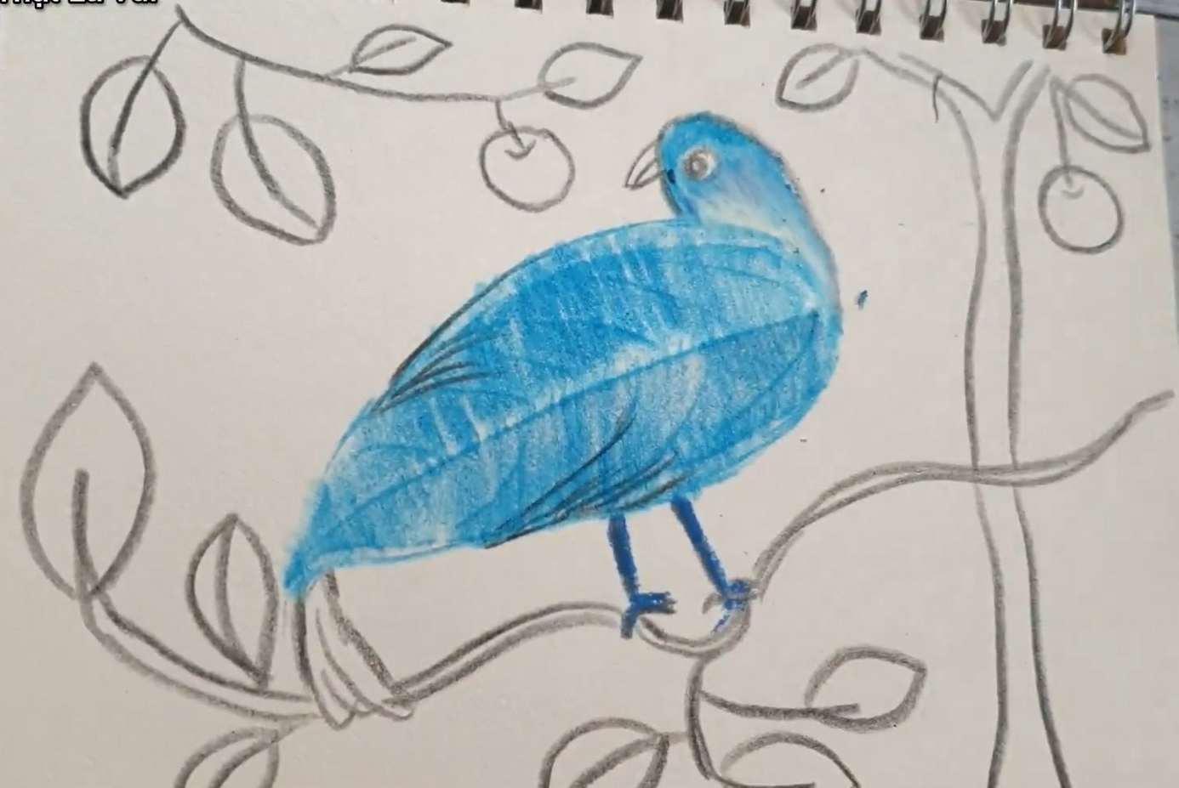
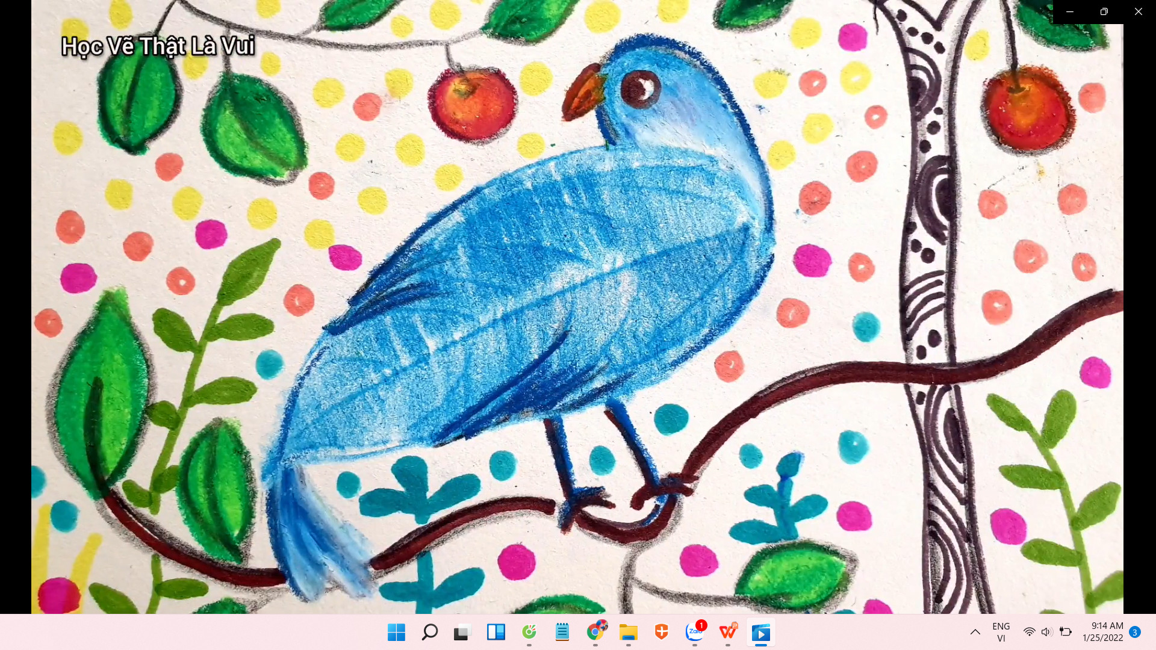
Cách tạo hình chú chim bằng cách in chà xát từ lá cây
Bước 1
Bước 2
Bước 4
Bước 3

Slide 10
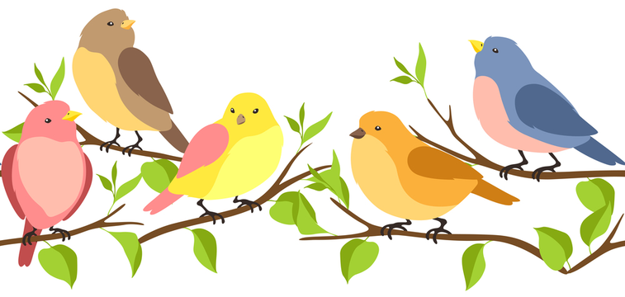



Slide 11


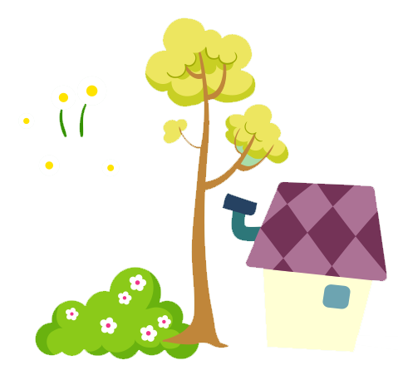
ĐỐ EM
Hình lá cây được tạo ra bằng cách nào?
Từ hình in lá cây, có thể tạo hình chú chim bằng cách nào?
Có thể tạo thêm cảnh vật gì để phù hợp với hình chú chim…?

Slide 12
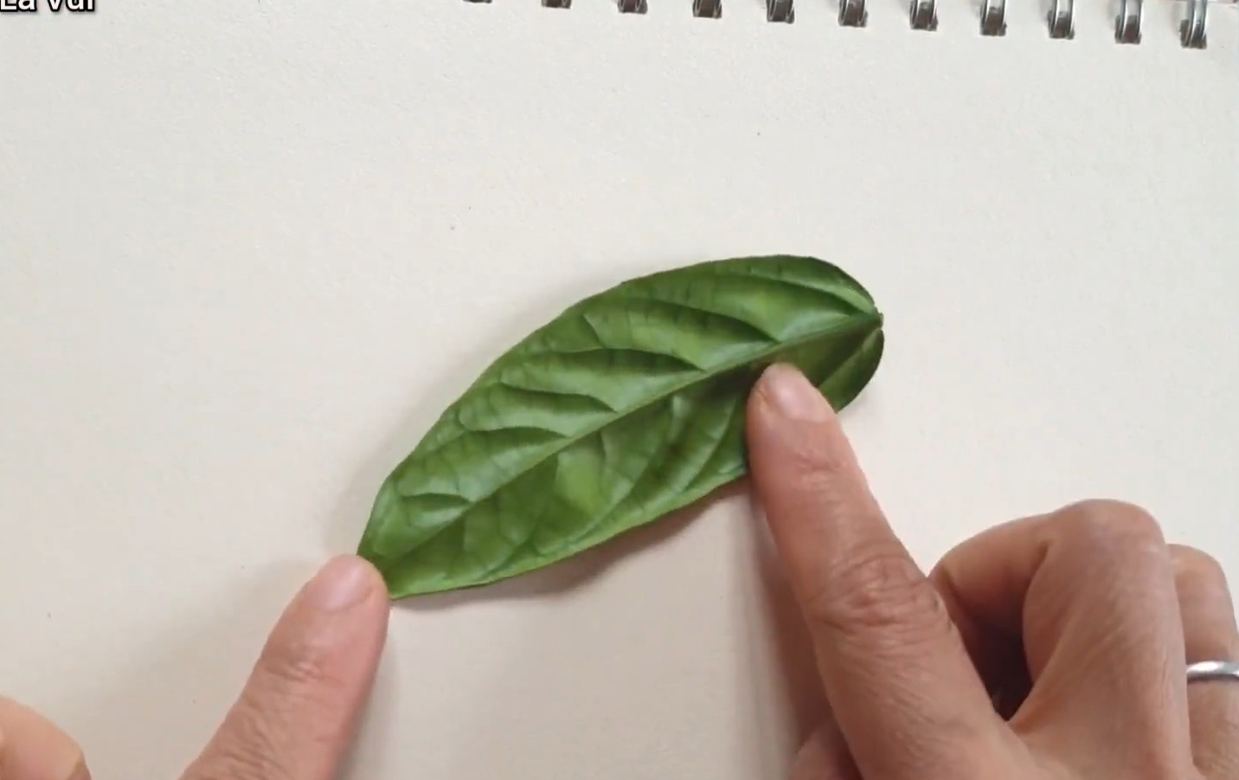
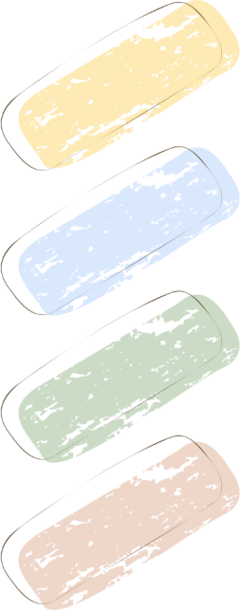
Bước 1:
Chọn và in hình lá cây lên giấy.

Slide 13
Bước 2:
Vẽ thêm chấm, nét vào hình in lá để tạo thành hình chú chim.

Slide 14
Bước 3:
Vẽ thêm cảnh vật cho sản phẩm mĩ thuật sinh động hơn.

Slide 15
Bước 4:
Vẽ màu, hoàn thiện sản phẩm.

Slide 16
HOẠT ĐỘNG 3
LUYỆN TẬP –SÁNG TẠO

Slide 17
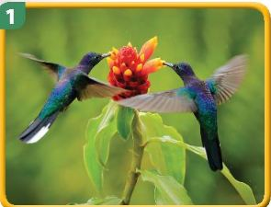
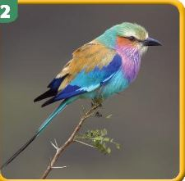
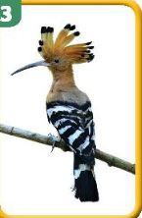
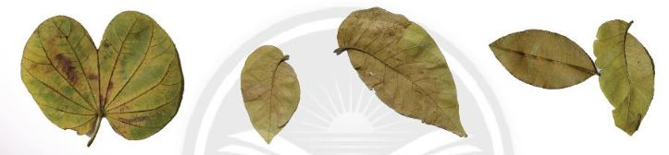
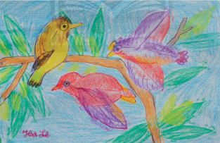
Em hãy tạo hình
chú chim nhỏ yêu thích từ lá cây
- Tưởng tượng chú chim từ hình chiếc lá
- Chọn lá và màu phù hợp để thể hiện chú chim
- Tạo hình chú chim nhỏ bằng cách in chà xát lá cây

Slide 18
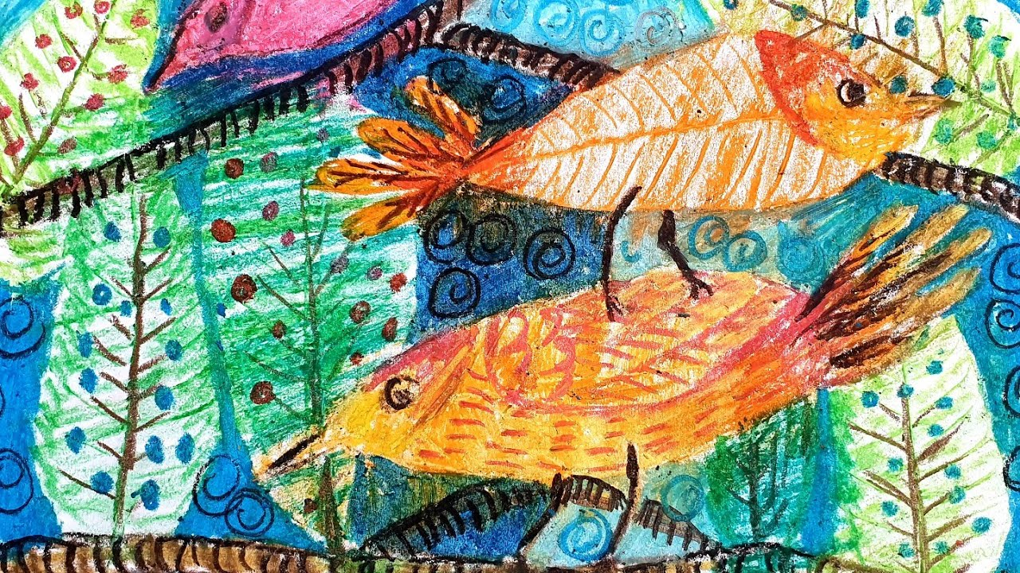

Slide 19
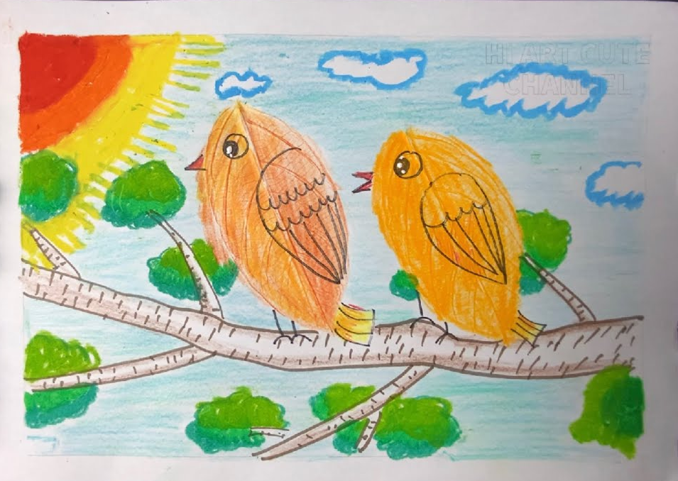

Slide 20
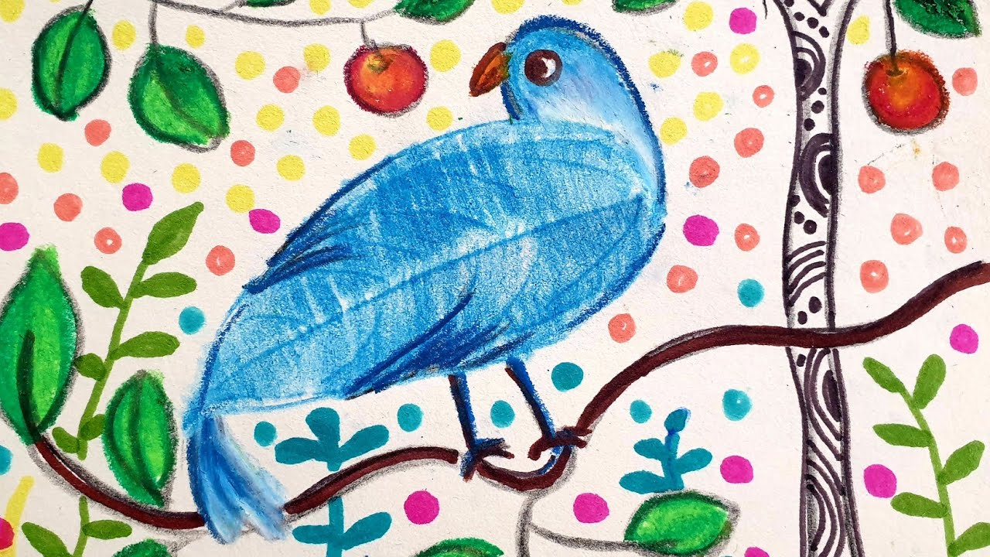

Slide 23

PHÂN TÍCH – ĐÁNH GIÁ

Slide 24
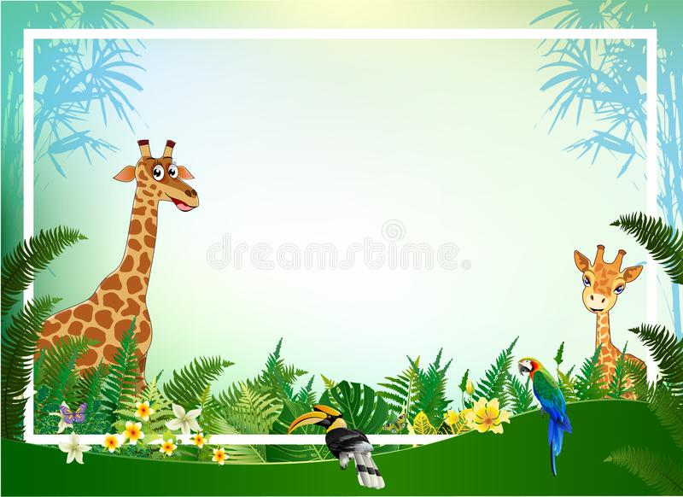
Nêu cảm nhận về sản phẩm của em:
- Phần nào của chú chim được tạo từ hình lá?
- Màu sắc, đường nét trong hình chú chim?
- Điểm độc đáo của chú chim được tạo từ hình in lá?

